Slide 1

আজকের পাঠে তোমাদের সবাইকে
স্বাগতম

Slide 2
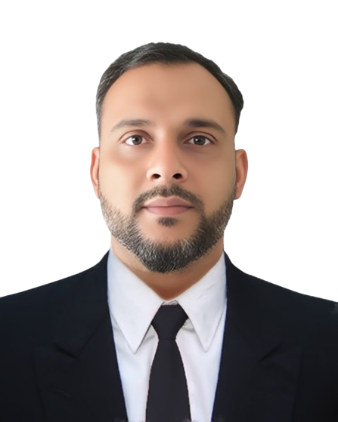
শিক্ষক পরিচিতি
নাম
পদবী
প্রতিষ্টান
বিপ্লব কুমার সোম
প্রধান শিক্ষক
পশ্চিম কুচিয়ামোড়া সরকারি প্রাথমিক বিদ্যালয়

Slide 3
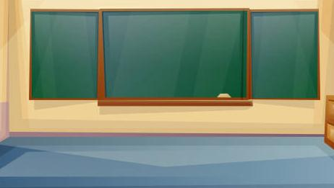
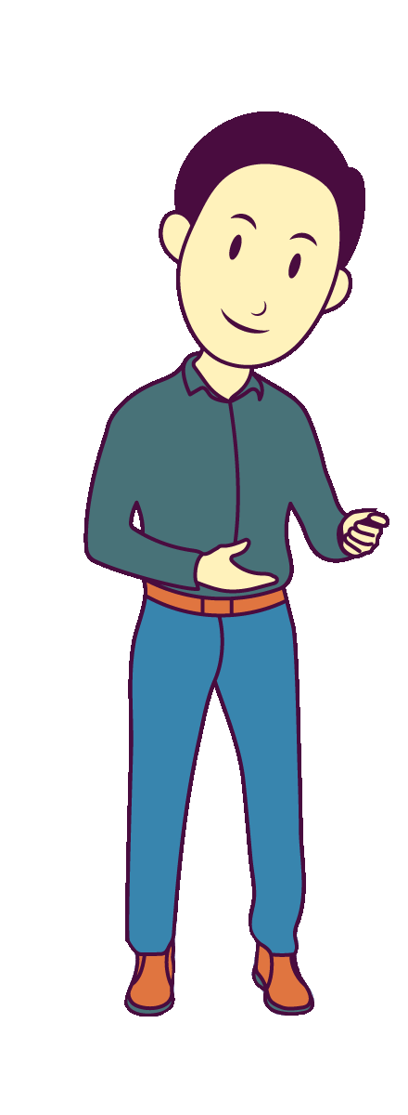
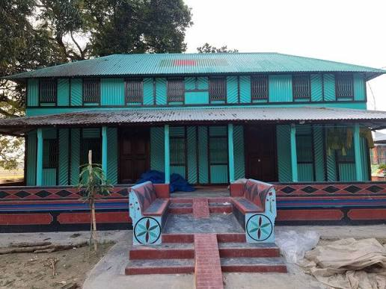

পাঠ পরিচিতি
শ্রেণী : প্রথম
বিষয় : বাংলা
পাঠ : মামার বাড়ি
পাঠ্যাংশ : আয় ছেলেরা….

Slide 4

শি
খ
ন
ফ
ল
এই পাঠ শেষে শিক্ষার্থীরা…..
৪.১.১ ছড়া শুনে আনন্দের সাথে বলতে পারবে
৮.১.১ পাঠের ছড়া বলতে পারবে।
৮.১.৪ পাঠের শব্দ,বাক্য,চরণ বলতে পারবে।

Slide 5
পাঠ ঘোষণা
আজকে আমরা “মামার বাড়ি” ছড়াটি বলবো ও মুখে মুখে উত্তর বলবো
মামার বাড়ি
লিখেছেন
পল্লীকবি জসিমউদ্দীন

Slide 6
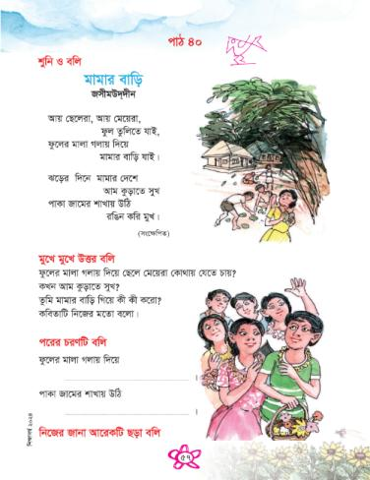
সবাই বইয়ের পাঠ 40 বের করি

Slide 7
আয় ছেলেরা আয় মেয়েরা
ছবি দেখি ও এক লাইন করে পড়ি
ফুল তুলিতে যায়

Slide 8
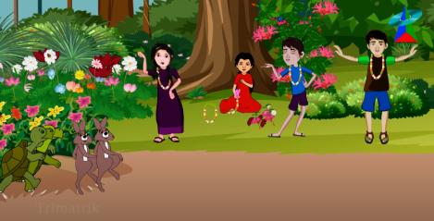
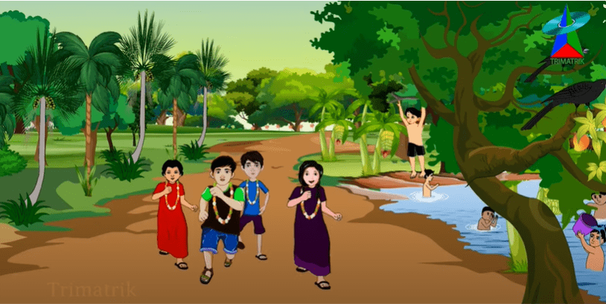
ফুলের মালা গলায় দিয়ে
মামার বাড়ি যায়

Slide 9
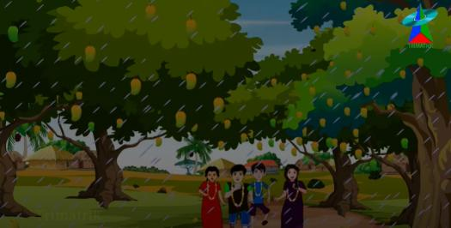
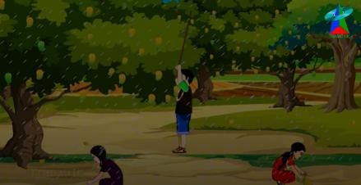
আম কুড়াতে সুখ
ঝড়ের দিনে মামার দেশে

Slide 10
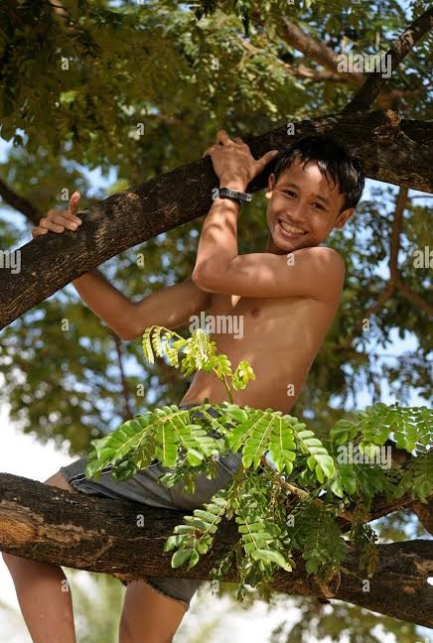
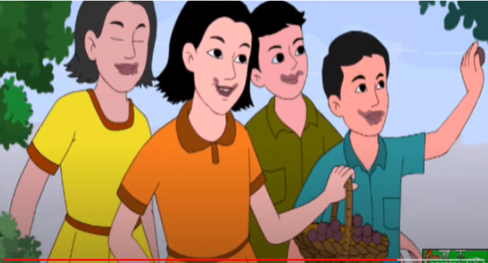
পাকা জামের শাখায় উঠি
রঙ্গিন করি মুখ

Slide 11

দলীয় কাজ
শিক্ষার্থীদের আম ও জাম ২টি দলে ভাগ করবো।
আম দল
জাম দল
১.দলগতভাবে ছড়া আবৃত্তি করবে।
2.একদল বলবে অন্যদল মনোযোগ সহকারে শুনবে।

Slide 12

জোড়ায় জোড়ায় কাজ
দুজনকে মুখোমুখি দাড়িয়ে এক লাইন করে আবৃত্তি করবে।

Slide 13

একক কাজ
সামনে আসবে এবং নিজে নিজে ছড়াটি আবৃত্তি করবে।

Slide 14
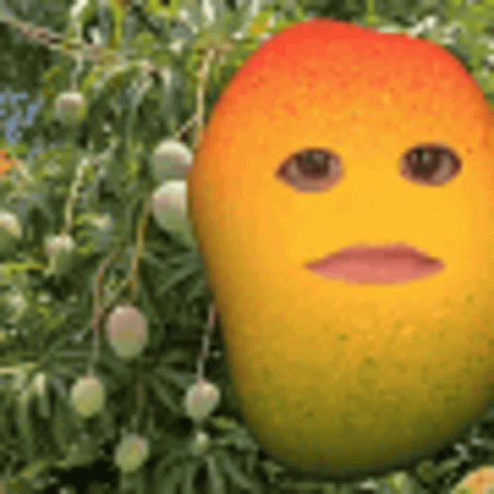
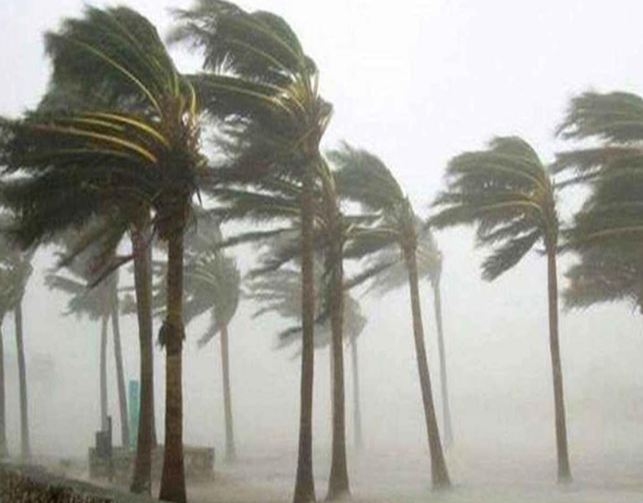

মূল্যায়ন
ছবি দেখি ও শব্দ বলি
আম
ঝড়
ফুল

Slide 15

বাক্যগুলো বলতে চেষ্টা করি
1.আম – আমটি আমি খাবো পেরে।
2.ঝড় – চৈত্র মাসে ঝড় হয়।
3.ফুল – আমাদের জাতীয় ফুলের নাম শাপলা

Slide 16
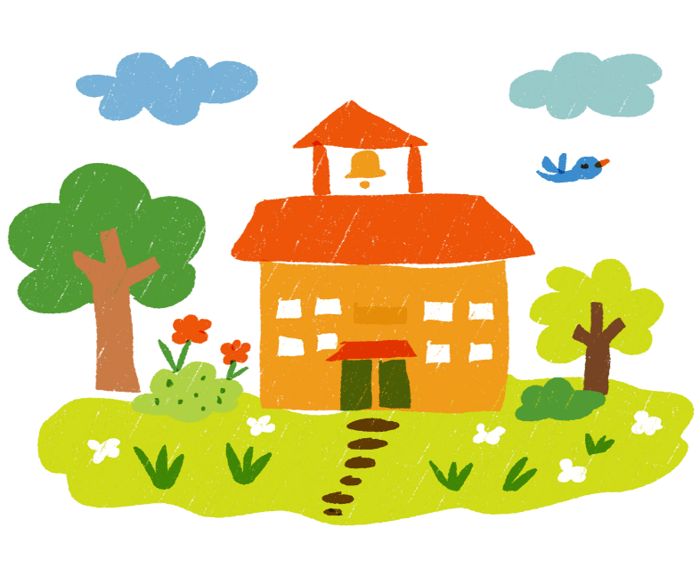
বা
ড়ি
র
কা
জ
ইচ্ছেমত ফুলের ছবি আঁকবে ও ছড়াটির প্রথম ৪ লাইন আবৃত্তি করবে।

Slide 17
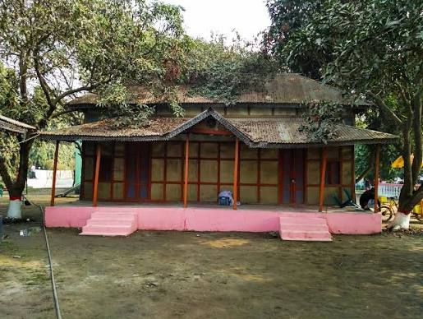
ধন্যবাদ সবাইকে

